Slide 1
UN PAS
PRIN CREDINŢĂ
Studiul 13 pentru 26 septembrie 2020

Slide 2
„Să aveţi în voi gândul acesta, care era şi în Hristos Isus: El, măcar că avea chipul lui Dumnezeu, totuşi n-a crezut ca un lucru de apucat să fie deopotrivă cu Dumnezeu, ci S-a dezbrăcat pe Sine însuşi şi a luat un chip de rob, făcându-Se asemenea oamenilor.”
(Filipeni 2:5-7)

Slide 3
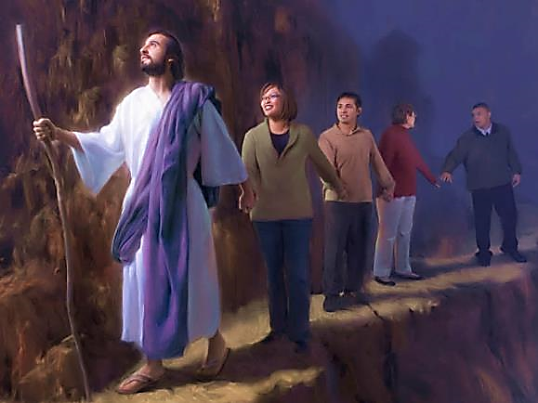
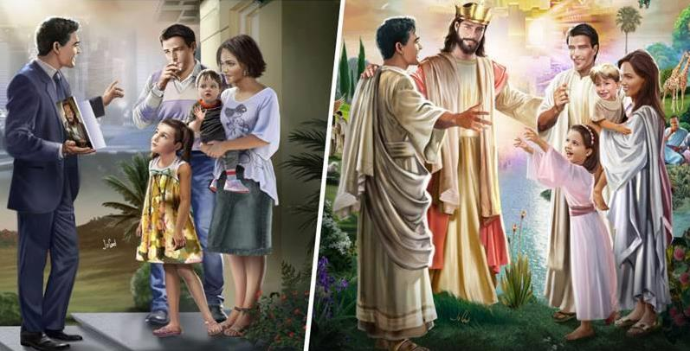
Marcând pasul: Isus.
Primii paşi: Petru, Ioan şi Matei.
Atingerea ţintei: Pavel.
Reluarea pasului: Mă iubeşti?
Paşi de dragoste: Bucuria mărturisirii.
Pentru a descoperi bucuria de a participa la misiune şi de a ne împrieteni cu Isus, trebuie să facem un pas de credinţă.
Prin exemplul său, Isus ne-a arătat calea de urmat. O cale pe care alţii au parcurs-o deja.
Bucuria nu se află doar în recompensa finală, ci şi pe parcurs: bucuria de a vedea cum alţii îl acceptă pe Isus ca Mântuitor al lor personal.

Slide 4
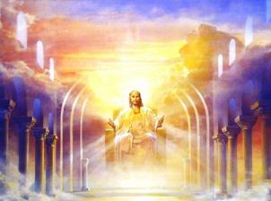
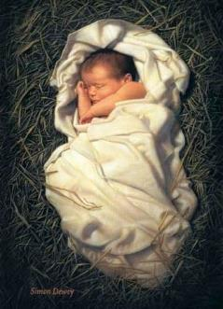
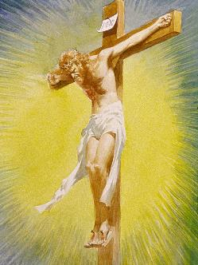
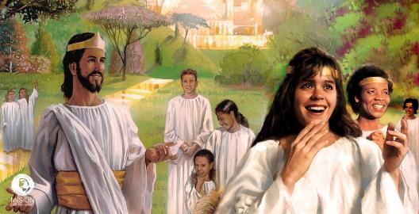
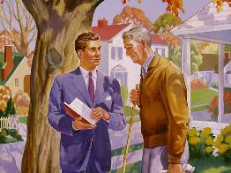
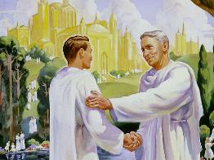
MARCÂND PASUL
„Să aveţi în voi gândul acesta, care era şi în Cristos Isus” (Filipeni 2:5)
În ciuda faptului că este egal cu Dumnezeu, Isus a decis să se „golească” de demnitatea Sa, să-Şi abandoneze poziţia în Cer ca Rege al Universului şi să ia forma umană (Fil. 2: 6-7).
Nici măcar nu s-a născut ca un om eminent, ci ca un slujitor umil. Şi a făcut un pas mai departe: supunerea Sa către voinţa lui Dumnezeu L-a dus la moarte pe cruce din dragoste pentru noi (Fil. 2:8).
Datorită acestei iubiri sacrificatoare, Dumnezeu „l-a înălţat până la capăt şi i-a dat un nume care este mai presus de orice nume” (Fil. 2: 9). Dar cea mai mare bucurie a Sa nu a fost înălţarea obţinută (sau mai bine zis, recuperată), ci că „Va vedea rodul muncii sufletului Lui şi Se va înviora” (Is. 53:11).
Pe măsură ce păşim pe urmele credinţei lui Isus, cea mai mare bucurie a noastră va fi să vedem sufletele predându-şi viaţa Mântuitorului şi, la final, împărtăşind viaţa eternă cu Isus.

Slide 5
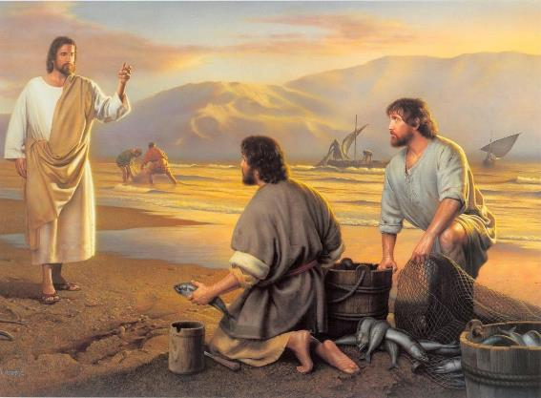
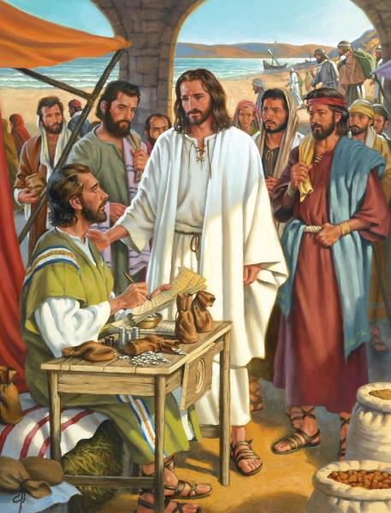
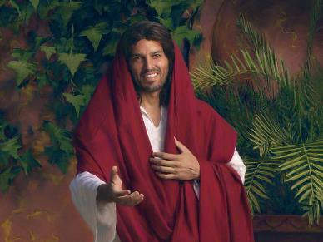
PRIMII PAŞI
„Îndată, ei au lăsat mrejele şi au mers după El.” (Matei 4:20)
După ce L-au urmat pe Isus de ceva timp, Andrei, Petru, Ioan şi Iacov au fost chemaţi să-L urmeze „cu normă întreagă”. Isus i-a invitat să nu mai pescuiască peşti şi să devină „pescari de oameni” (Mat. 4:19).
Din acel moment, au părăsit totul pentru a împărtăşi dragostea lui Isus cu ceilalţi.
Un alt om care a fost chemat să lase totul pentru Isus a fost Levi Matei. Isus a cunoscut dorul inimii sale şi l-a chemat să lase în urmă o viaţă confortabilă, dar nesatisfăcătoare, pentru o viaţă cu scop şi împlinire (Matei 9: 9).
Şi noi vrem să trăim pentru ceva care merită, pentru un scop mai mare şi mai nobil. Prin urmare, să răspundem chemării lui Hristos de a-L urma.

Slide 6
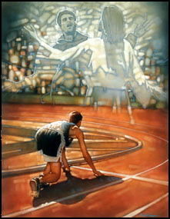
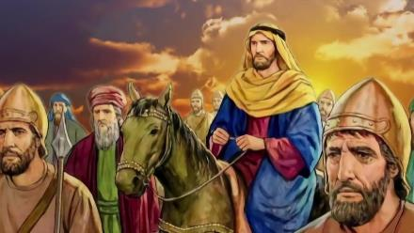
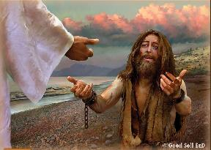
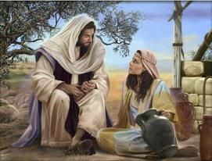
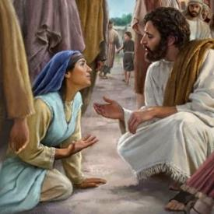
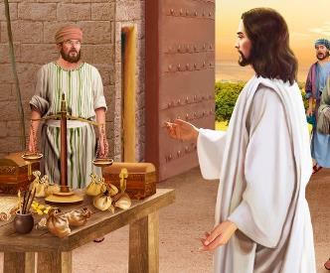
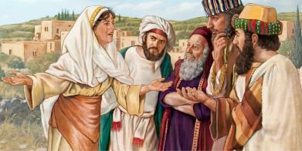
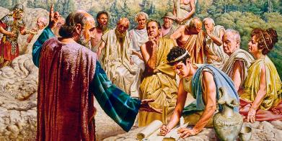
ATINGEREA ŢINTEI
„M-am luptat lupta cea bună, mi-am isprăvit alergarea, am păzit credinţa.” (2 Timotei 4:7)
Cine ar alege ca vestitor şi persoană de încredere pe cel mai mare duşman al său?
Saul (Pavel) este încă un exemplu al celor pe care nimeni, cu excepţia lui Isus, nu i-ar alege ca evanghelişti. Cum ar putea un demonizat, o femeie samariteană, o prostituată, un vameş, pescari „inculţi” sau un persecutor ferm al creştinilor să devină mari predicatori?
Harul lui Dumnezeu le-a transformat inimile şi s-au predat pe deplin pentru a le spune altora marile minuni pe care le-a făcut Dumnezeu în viaţa lor.
De la întâlnirea sa cu Isus, Pavel nu a încetat niciodată să privească spre ţintă. El şi-a dedicat ÎNTREAGA VIAŢĂ predicării Evangheliei.

Slide 7
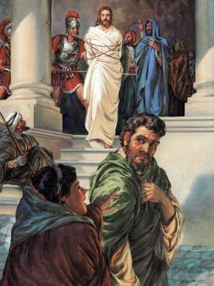
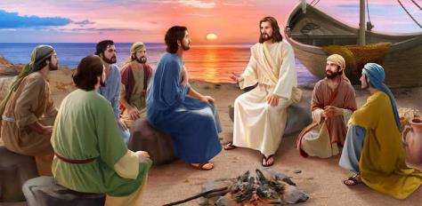
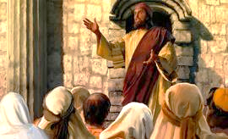
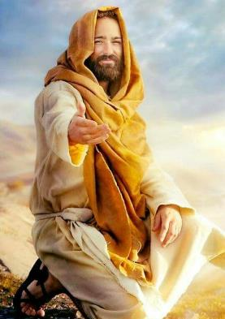
RELUÂND PASUL
„A treia oară i-a zis Isus: „Simone, fiul lui Iona, Mă iubeşti?” Petru s-a întristat că-i zisese a treia oară: „Mă iubeşti?” Şi I-a răspuns: „Doamne, Tu toate le ştii, ştii că Te iubesc.” Isus i-a zis: „Paşte oile Mele!” (Ioan 21:17)
Petru săvârşise un păcat cumplit: îl negase pe Isus (Marcu 14: 66-72). Se simţea incapabil să continue să le spună altora despre Isus.
Dar Isus a cunoscut inima lui Petru şi a ştiut că el continua să-L iubească. Aşa că de trei ori i-a cerut să mărturisească public dragostea lui pentru El.
Împreună cu refacerea încrederii sale, Isus i-a încredinţat lui Petru o misiune: să păstorească biserica şi să predice Evanghelia. Pe scurt, arată-ţi dragostea în fapte.
S-ar putea să fi greşit cu desăvârşire Domnului tău. Poate că l-ai negat pentru acţiunile tale de mai multe ori. Vestea bună este că harul este încă disponibil şi Dumnezeu nu a terminat încă cu tine. Există încă un loc în munca lui pentru tine, dacă eşti dispus.

Slide 8
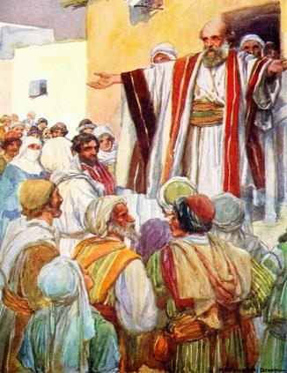
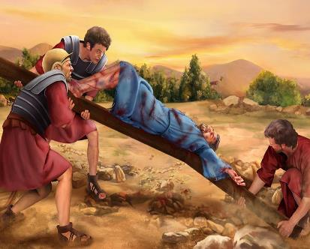
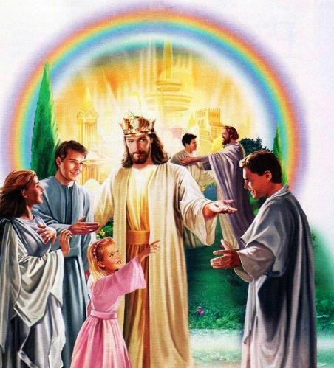
PAŞI DE DRAGOSTE
„Prin aceasta am cunoscut dragostea: prin faptul că El Şi‑a dat viaţa pentru noi. Şi noi deci suntem datori să ne dăm viaţa pentru fraţi.” (1 Ioan 3:16)
Prin restaurarea lui Petru, Isus i-a oferit cea mai mare bucurie din viaţă: văzând sufletele câştigate pentru Împărăţia lui Dumnezeu.
Petru a început să vadă roade cu prima sa predică, în ziua Rusaliilor (Fapte 2: 14-41). El a demonstrat prin acţiuni dragostea pe care o mărturisise verbal înaintea lui Isus şi a celorlalţi apostoli.
Dar dragostea şi bucuria au un preţ. Petru şi-ar da viaţa pentru această iubire (Ioan 21: 18-19). După cum a explicat mai târziu Ioan, iubirea este sacrificiu, sacrificiu altruist care nu aşteaptă nici o recompensă.
În realitate, când suntem în compania lui Isus şi a celor mântuiţi (inclusiv a celor pe care îi purtăm în picioarele Lui), nimic din ceea ce am făcut pe acest pământ nu va părea o jertfă. A meritat să-L urmăm pe Isus aici.

Slide 9
„După coborârea Duhului Sfânt, când ucenicii au pornit să vestească un Mântuitor viu, singura lor dorinţă era mântuirea sufletelor. Ei se bucurau de o dulce părtăşie cu sfinţii. Ei erau blânzi, cu judecată, plini de abnegaţie, gata să facă orice sacrificiu pentru cauza adevărului. În zilnica lor părtăşie unii cu alţii, ei au dat pe faţă iubirea pe care Hristos le-o recomandase. Prin cuvinte şi fapte neegoiste, ei se străduiau să aprindă această iubire şi în inimile altora”
E.G.W. (Faptele apostolilor, pag. 547)

